Slide 1
Використання комп'ютерних технологій в закладі дошкільної освіти. Поняття «мультимедіа»
вихователь – методист
КЗ «ДНЗ №26 ВМР»
Романюк Наталія
Анатоліївна

Slide 2
20 %
30 %
50 %

Slide 3
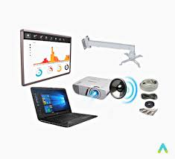
Мультимедійні ІКТ – аудіовізуальні засоби, які впливають на різні органи чуття дитини

Slide 5
WEB-САЙТ ЗДО №26 http://veselka-vin.dytsadok.org.ua/

Slide 6
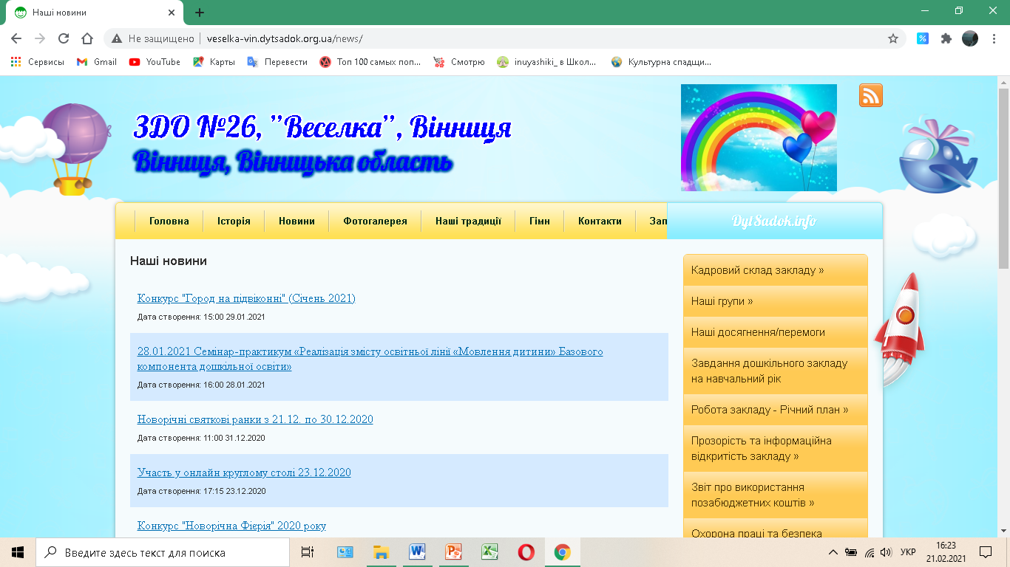
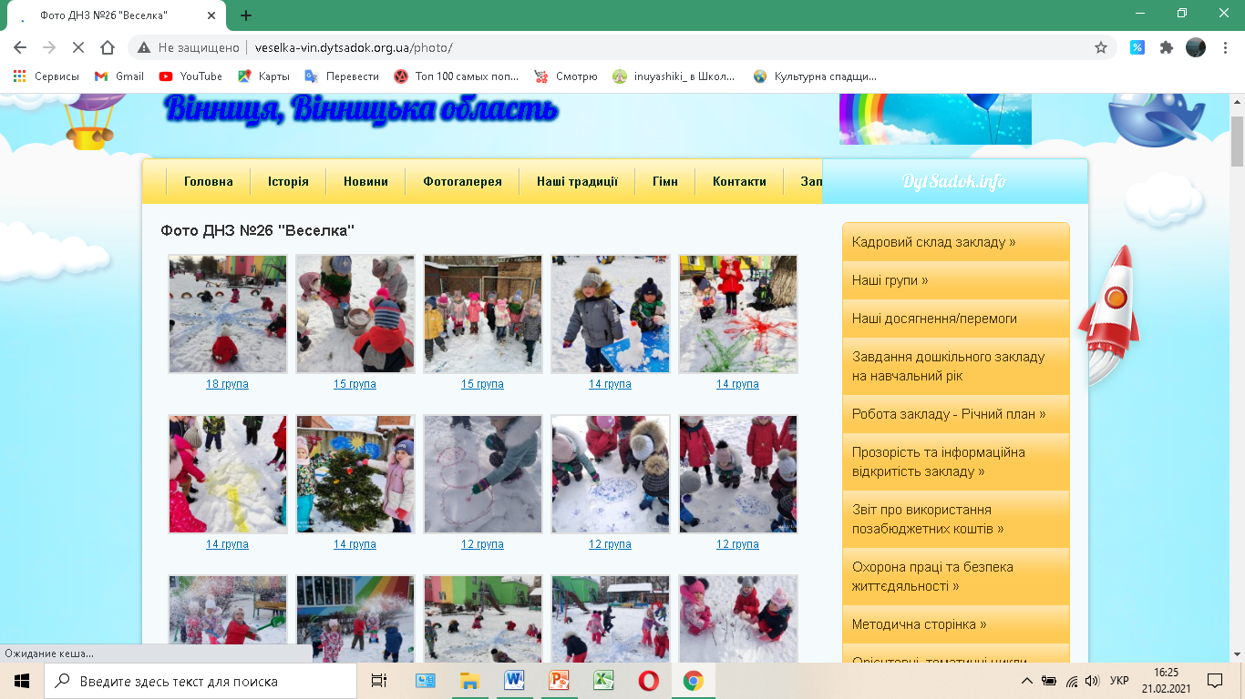

Slide 7
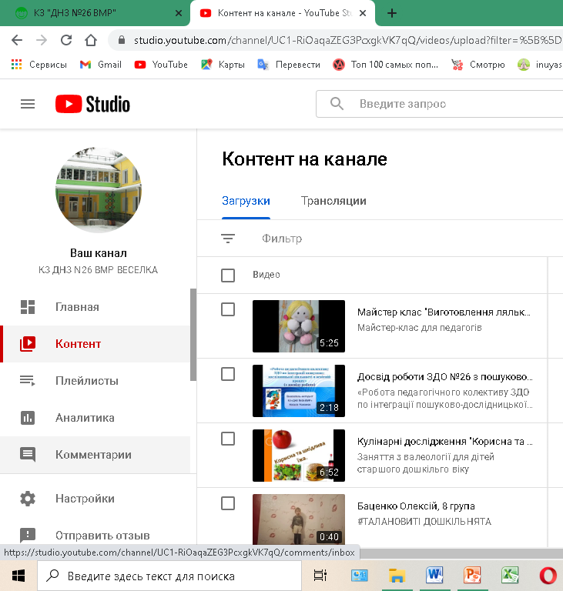
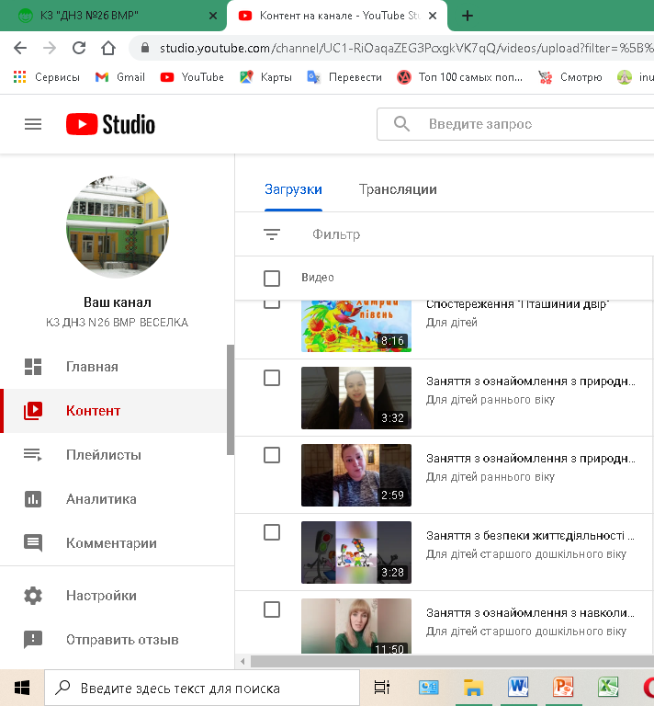
YouTube – канал ЗДО №26 https://studio.youtube.com

Slide 8
Використання ІКТ в управлінській, методичній, освітній діяльності

Slide 9
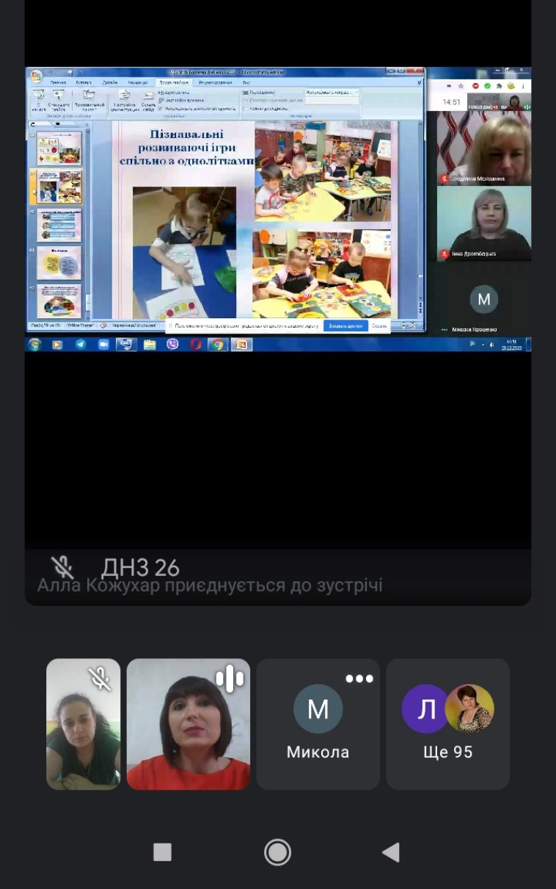
Онлайн зустрічі, круглі столи

Slide 10
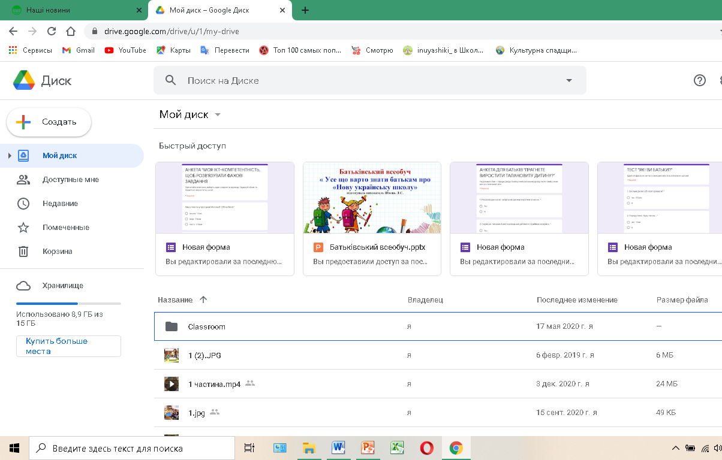
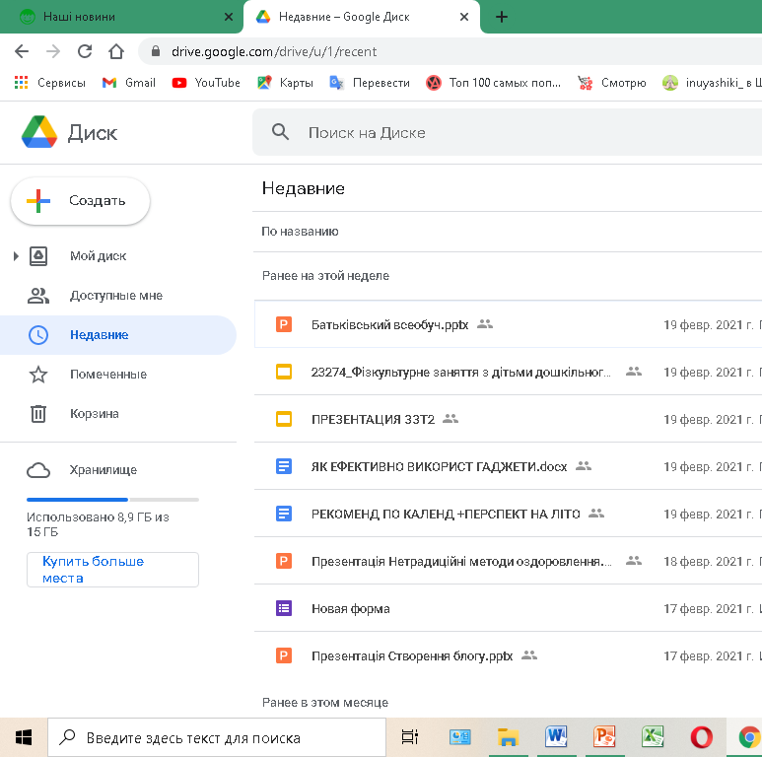
Інформаційні матеріали на Googl диску

Slide 11
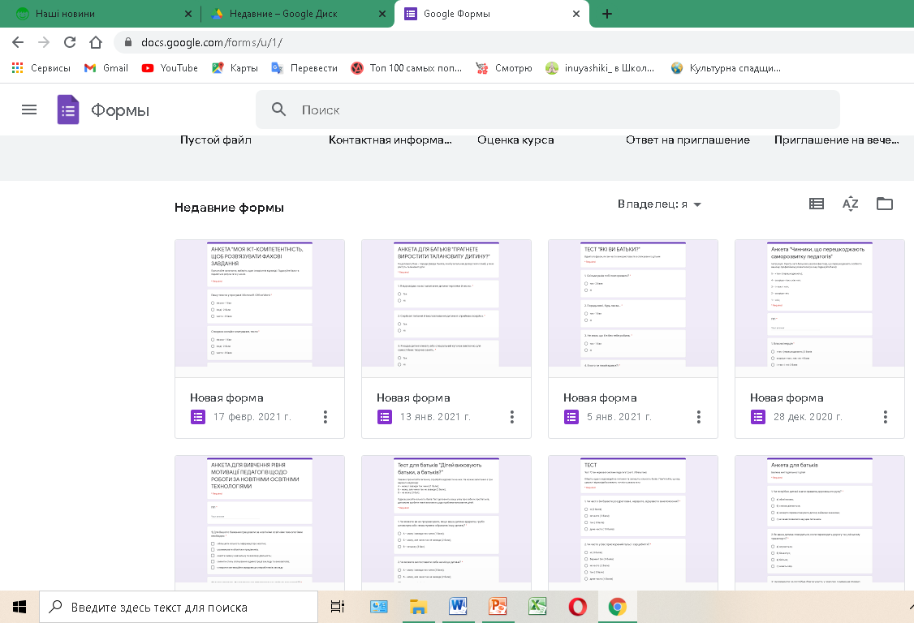
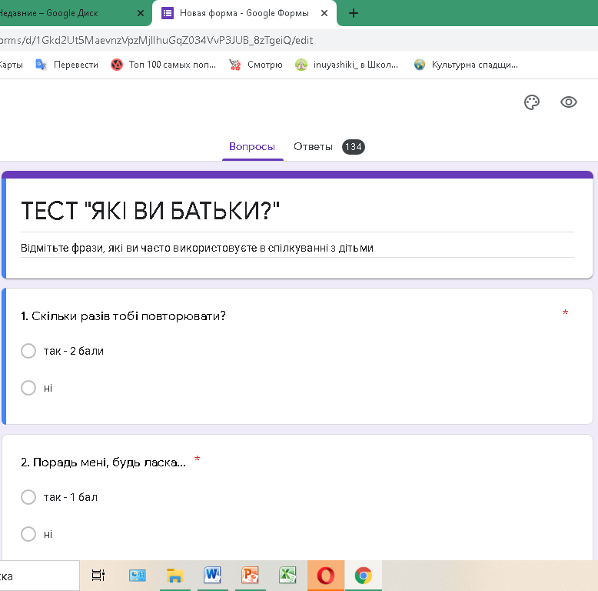
Онлайн анкетування педагогів та батьків

Slide 12
СЕМІНАР-ПРАКТИКУМ Реалізація змісту освітньої лінії «Мовлення дитини»

Slide 13
ВЕБІНАР Специфіка організації художньо-практичної діяльності

Slide 14
ІНТЕРАКТИВНА ГРА «Спритна думка»

Slide 15
МАЙСТЕР-КЛАС «Чарівний світ писанки»

Slide 16
ЗАНЯТТЯ З ЛОГІКО-МАТЕМАТИЧНОГО РОЗВИТКУ «Допоможемо Фіксикам»

Slide 17
ІНТЕГРОВАНЕ ЗАНЯТТЯ ЛІСОВІ ПРИГОДИ

Slide 18
КВЕСТ-ЗАНЯТТЯ З ЕКОНОМІЧНОГО ВИХОВАННЯ

Slide 19
МУЗИЧНА РОЗВАГА Вшануємо великого Кобзаря

Slide 20
МАЙСТЕР-КЛАС Нетрадиційні методи оздоровлення

Slide 21
МУЗИЧНА РОЗВАГА Осіння казка

Slide 22
СПОРТИВНА РОЗВАГА Веселі старти

Slide 23
БЛОГ - це веб-сайт, оформлений за Вашим бажанням, куди Ви додаєте тексти, зображення, фото, відеоролики

Slide 24
Блоги за тематикою
персональні
тематичні
Блоги за типом змісту
фотоблог
моблог
подкастинг
відеоблог

Slide 25
БЕЗКОШТОВНІ
СЕРВІСИ:
Livejournal
Blog. Net.Ua
Blogger

Slide 26
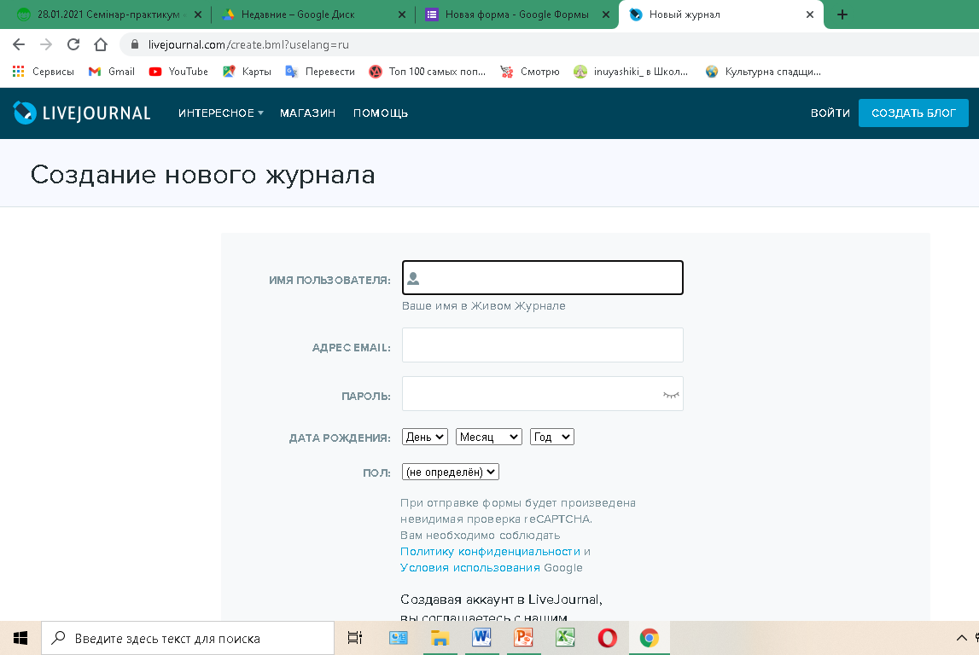
Livejournal www.livejournal.com

Slide 27
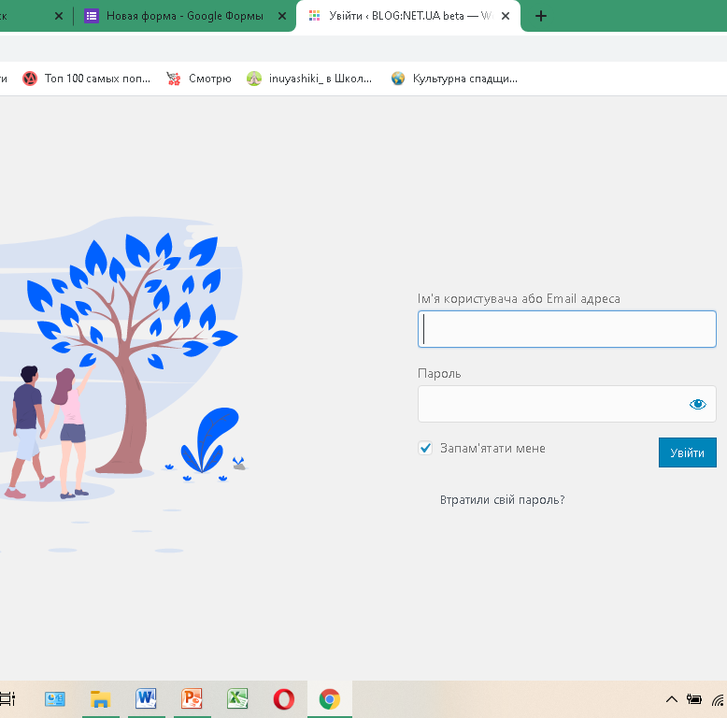
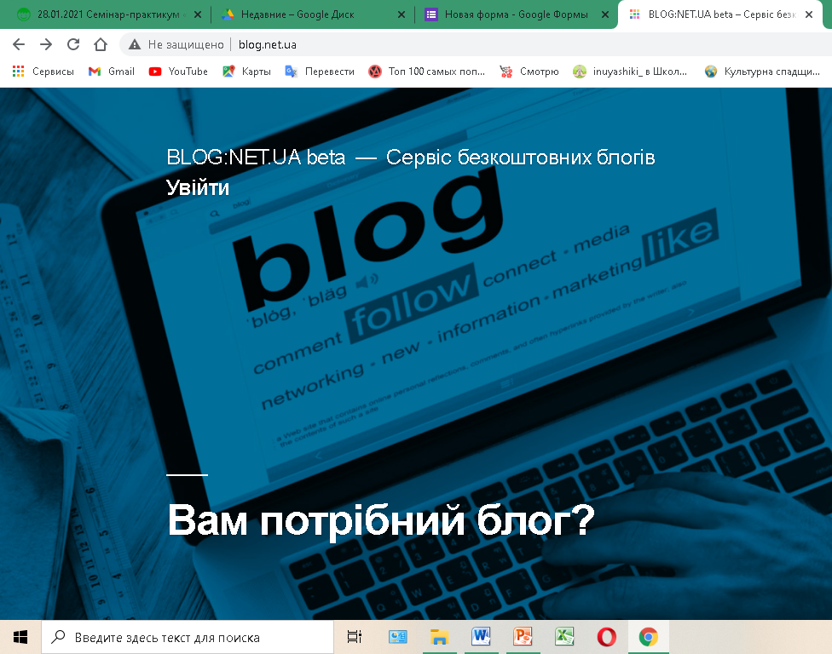
Blog. Net.Ua

Slide 28
Blogger https://www.blogger.com

Slide 30
Блог -особиста професійна бібліотека
Посилання, цікаві електронні матеріали, освітні ресурси
Блог - зберігання власних педагогічних здобутків
Презентації досвіду роботи, дидактичні посібники, фото- і відео матеріали занять

Slide 33
МУЛЬТИМЕДІЯ – СИНТЕЗ ТРЬОХ СТИХІЙ:
інформації цифрового характеру (тексти, графіка, анімація);
аналогової інформації візуального зображення (відео, фотокартки, картини тощо);
аналогової інформації звуку (мова, музика, інші звуки).

Slide 34
інтеграція
гнучкість
Мультимедіа:
інтерактивність

Slide 35
В роботі з дітьми
В методичному забезпеченні
У співпраці з батьками

Slide 36
Інтернет ресурси, особистий блог
Програмне забезпечення
ІКТ в роботі музичного керівника:
Тематичні мультимедійні презентації
Відеотека, ігротека, аудіотека

Slide 37
ДЯКУЮ ЗА УВАГУ!

